Slide 1




Bài 8:
TIẾT KIỆM
(Tiết 2)
2. Ý nghĩa của
tiết kiệm

Slide 2
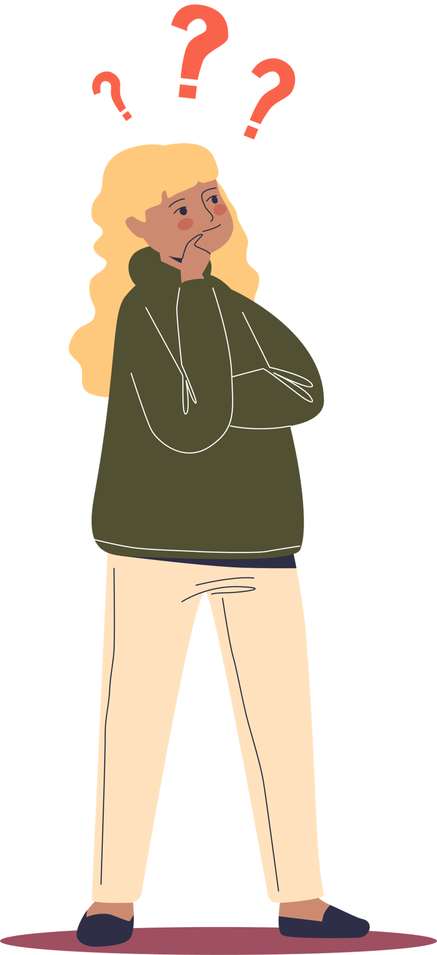
Xem video, đọc các trường hợp trong (SGK tr.37), làm việc theo nhóm bàn và trả lời câu hỏi:
Nhóm 1, 2 (Trường hợp 1)
a) Em có nhận xét gì về cách chi tiêu của anh Hoà
b) Cách chi tiêu dó đã dẫn đến hậu quả gì?
Nhóm 3, 4 (Trường hợp 2)
Từ câu chuyện của bạn Quang, em hãy rút ra ý nghĩa của việc tiết kiệm thời gian?

Slide 3
Xem video, đọc các trường hợp trong (SGK tr.37), làm việc theo nhóm bàn và trả lời câu hỏi:
Nhóm 5, 6 (Trường hợp 3)
Hãy nêu ý nghĩa của việc tiết kiệm điện, tiết kiệm năng lượng
Nhóm 7, 8 (Video vừa xem)
Hãy nên ý nghĩa của việc tiết kiệm nước?

Slide 4
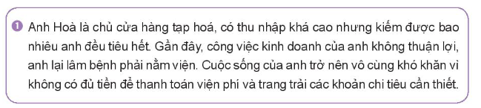

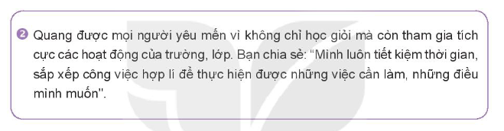

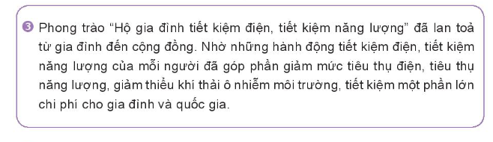


THẢO LUẬN NHÓM BÀN: 5’
  3 TRƯỜNG HỢP VÀ 01 VIDEO

Slide 5





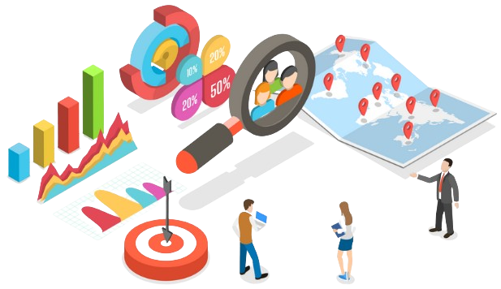

Trường hợp 1
a) Anh Hoà chi tiêu không tiết kiệm, kiếm được tiền nhưng không chịu dành dụm, tích góp → Không tiết kiệm tiền
b) Hậu quả: Khi công việc không thuận lợi, anh lại ốm đau → Không có tiền trang trải cuộc sống
➔ Cần phải biết tiết kiệm tiền để có được những khoản tiền dự phòng cho những tình huống bất trắc có thể xảy ra. Nhờ đó mới làm chủ và tạo dựng cuộc sống yên vui, hạnh phúc.

Slide 6


Trường hợp 2
Bạn Quang đã tiết kiệm thời gian bằng việc sắp xếp công việc hợp lí để thực hiện những việc cần làm, làm những điều bản thân mong muốn
Thời gian rất quan trọng vì thời gian trôi đi sẽ không trở lại → Cần biết tiết kiệm thời gian.

Slide 7

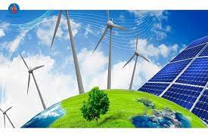
Trường hợp 3
Phong trào “Hộ gia đình tiết kiệm điện, tiết kiệm năng lượng” giáo dục con người về ý thức tiết kiệm điện và năng lượng.
➔ Cần phải biết tiết kiệm điện và năng lượng để giảm thiểu khí thải ô nhiễm môi trường, tiết kiệm chi phí cho gia đình và quốc gia.

Slide 8
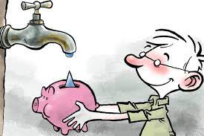
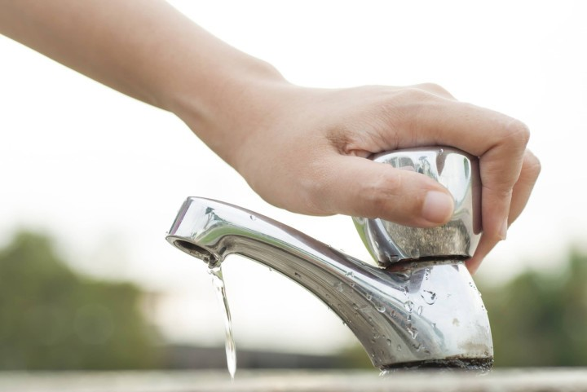
Video tôi yêu nước sạch
Video muốn nói lên rằng nếu dùng lãng phí nước thì nguồn nước sạch sẽ bị cạn kiệt, ảnh hưởng đến đời sống của con người.
Nguồn nước sạch rất quan trọng với con người → Hãy chung tay tiết kiệm nước, không lãng phí nước trong khi sinh hoạt hàng ngày.

Slide 9
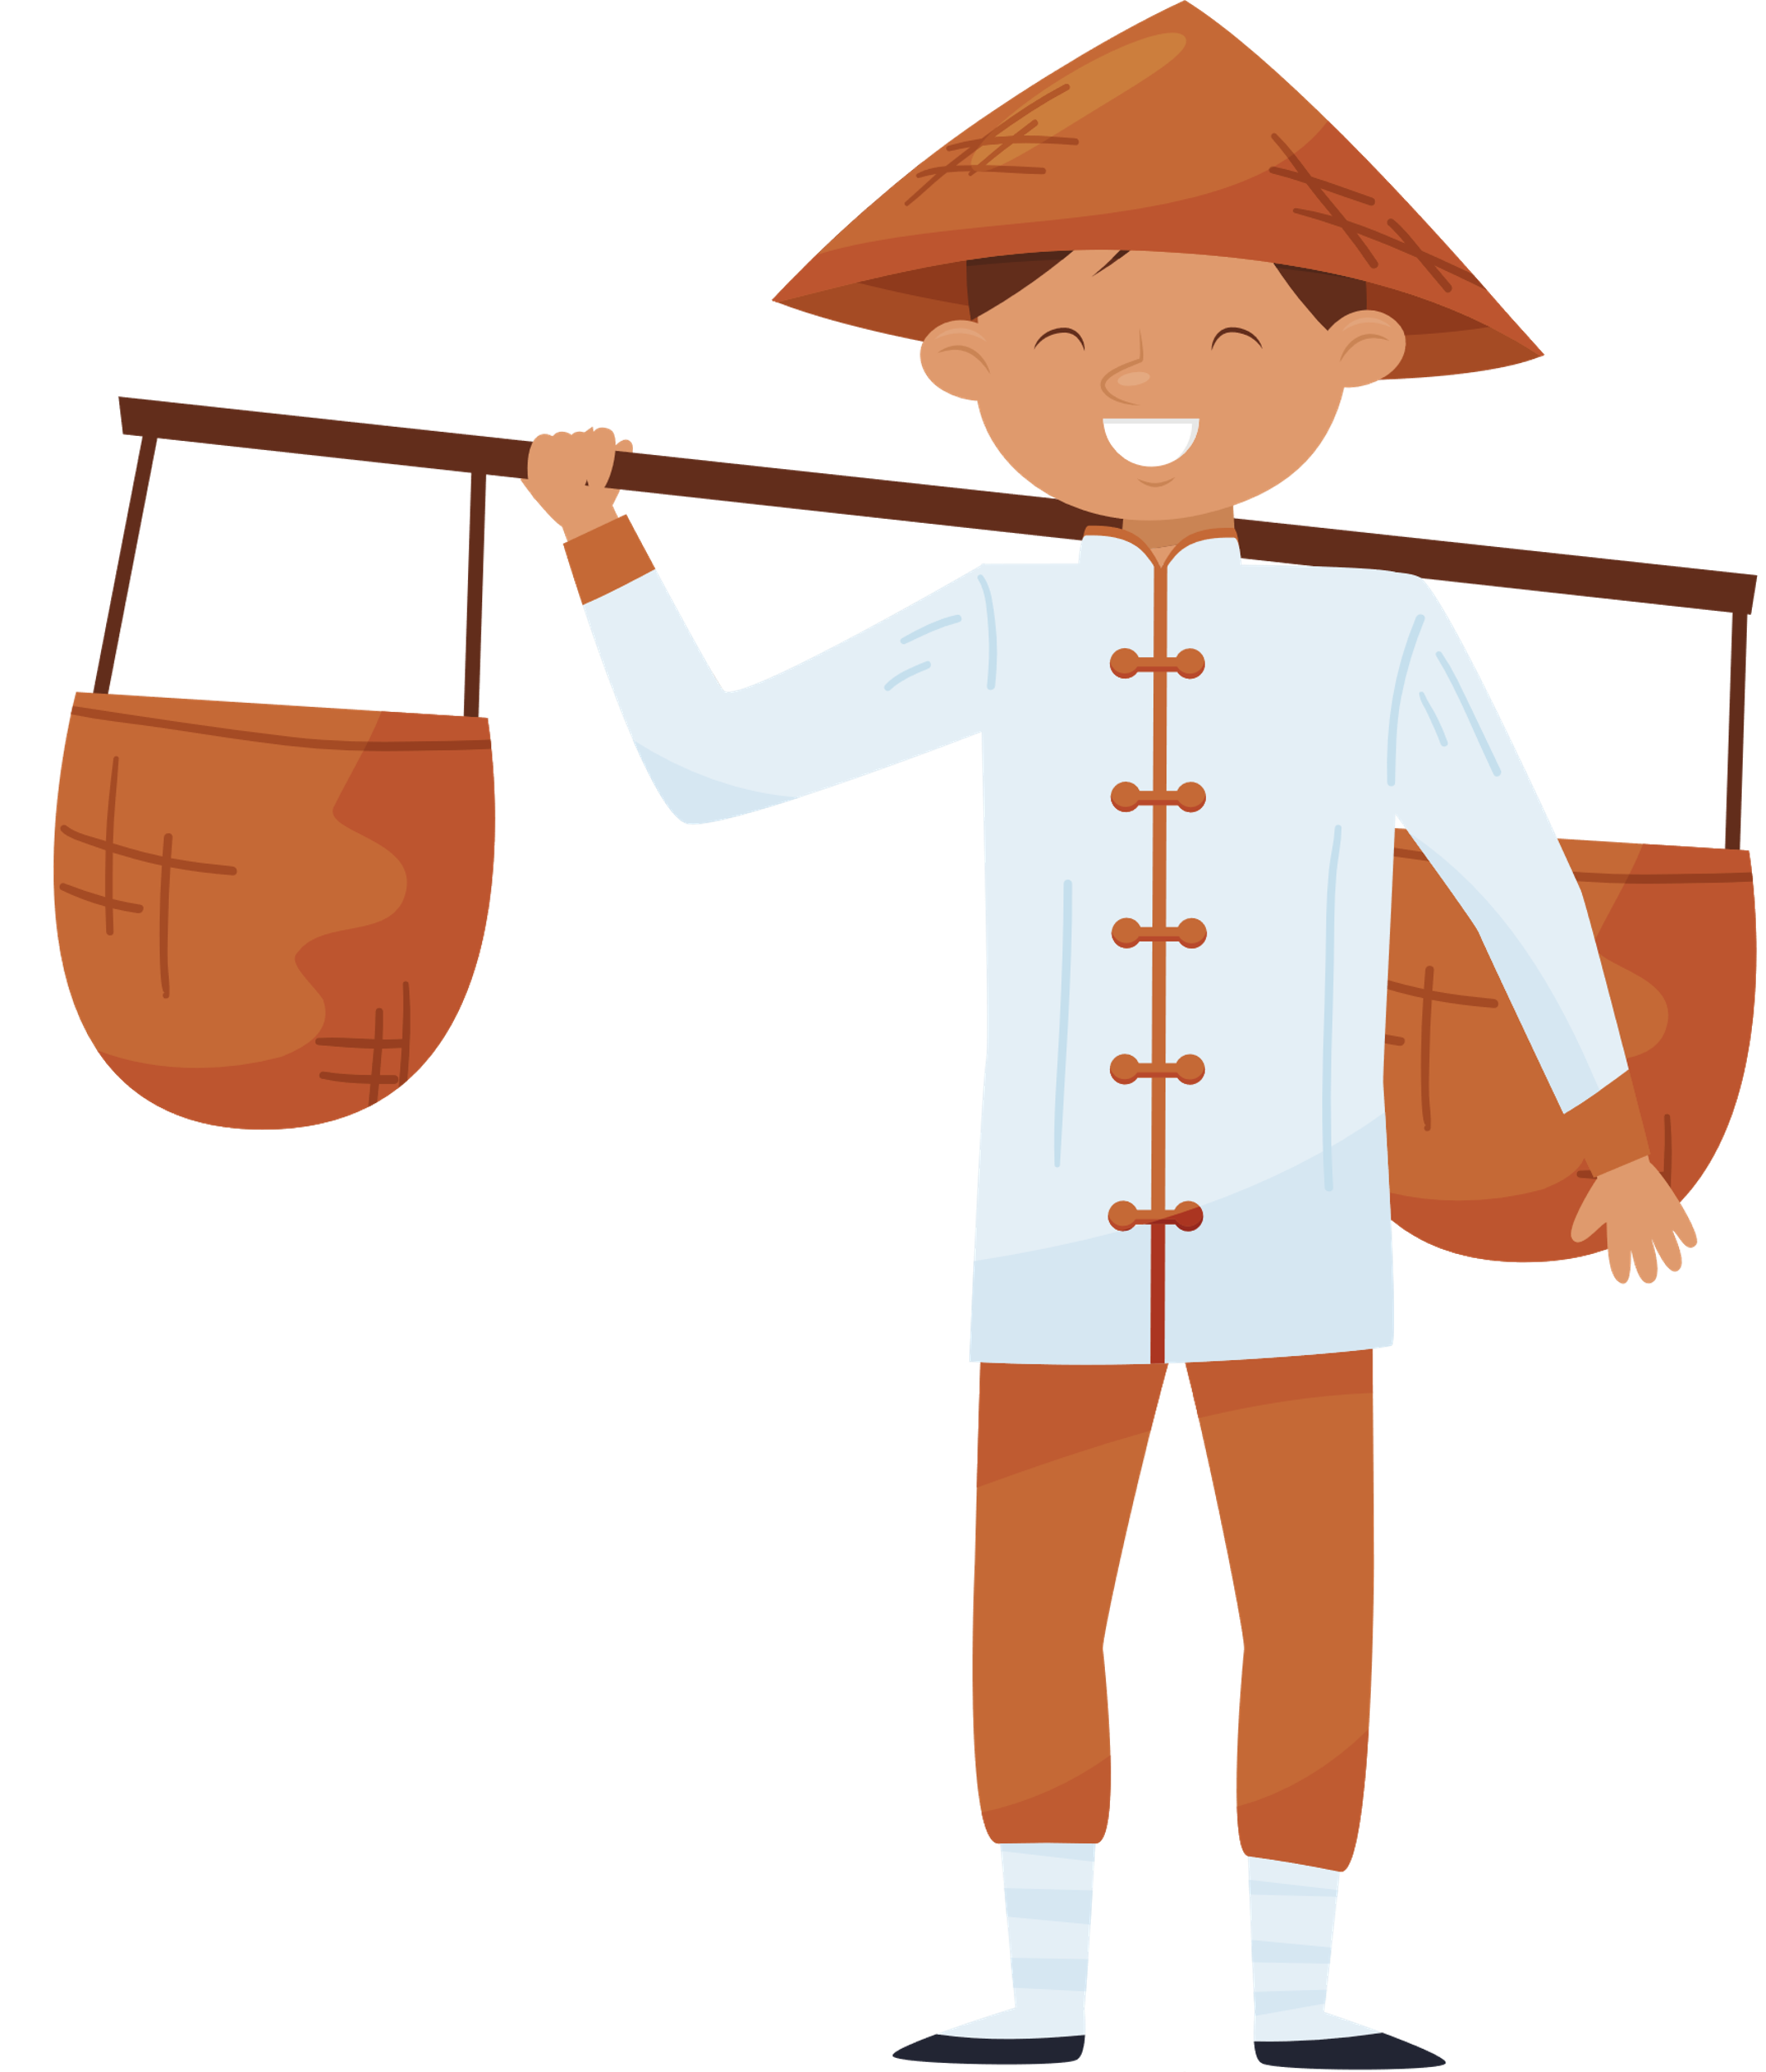
Kết luận
Ý nghĩa của tiết kiệm
Tiết kiệm giúp chúng ta quý trọng thành quả lao động của bản thân và của người khác;
Đảm bảo cho cuộc sống ổn định, ấm no hạnh phúc và thành công.

Slide 10
Thực hiện tiết kiệm tiền: Bạn nữ đã liệt kê những thứ cần mua vào giấy
→ thể hiện chi tiêu có kế hoạch, tránh lãng phí.
Thực hiện tiết kiệm thời gian: Bạn nam đã lập ra thời gian biểu cụ thể và thực hiện đúng theo thời gian biểu đó.
Kết luận
Thực hiện tiết kiệm nước: Nội dung các bức tranh nhắc nhở khoá vòi nước khi không sử dụng, ống nước rò rỉ cần gọi người sữa chữa để khắc phục và tiết kiệm nước.
Thực hiện tiết kiệm điện: Có nhiều cách tiết kiệm điện như: Tắt các thiết bị điện khi không cần thiết, sử dụng bóng đèn và các đồ dung tiết kiệm điện, dung ánh sáng tự nhiên, sử dụng gió, khí tự nhiên để không bật điều hoà, quạt,…

Slide 11



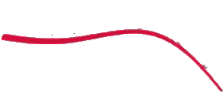

Là biết sử dụng một cách hợp lí tiền bạc, của cải, thời gian, sức lực của mình và của người khác.
Khái niệm
TIẾT KIỆM
Chi tiêu hợp lí
Biểu hiện
Tắt các thiết bị điện và khoá vòi nước khi không sử dụng
Sắp xếp thời gian làm việc khoa học
Ý nghĩa
Sử dụng hợp lí và khai thác hiện quả tài nguyên (nước, khoáng sản,…)
Đảm bảo cho cuộc sống ổn định, ấm no, hạnh phúc và thành công
Bảo vệ của công
Bảo quản đồ dùng học tập, lao động khi sử dụng
Quý trọng thành quả lao động của bản thân và của người khác

Slide 12

Đồ dùng học tập
Tiết kiệm
Lãng phí
Bọc sách vở, giữ gìn cẩn thận.
Đựng đồ dùng học tập vào túi đựng
Sử dụng các tờ giấy trắng còn lại của quyển vở dở để làm nháp…
Mua nhiều đồ dùng học tập, không dùng đến
Bỏ quên đồ dùng
Vở viết dở . Bỏ đi nhiều trang giấy trắng.

Slide 13
Thời gian
Tiết kiệm
Lãng phí
Lập và thực hiện đúng thời gian biểu
Sắp xếp công việc hợp lí
Không dành nhiều thời gian cho trò chơi, mạng xã hội,…
Trễ hẹn
Chơi trò chơi điện tử trong nhiều giờ
Xem Youtube, TikTok, Facebook nhiều.
Làm việc không có kế hoạch

Slide 14
1. Gia đình Lan sống bằng những đồng lương ít ỏi của bố. Mấy hôm nữa là đến sinh nhật Lan, nhóm bạn thân trong lớp gợi ý Lan tổ chức sinh nhật ở nhà hàng cho “sang trọng”.
Nếu là Lan, em sẽ làm gì?
Điều kiện kinh tế của gia đình lan thì eo hẹp, muốn tổ chức sinh nhật ở quán, Lan phải xin tiền mẹ.
→ Khoản chi tiêu này không cần thiết, Lan nên tiết kiệm tiền để giảm bớt gánh nặng cho bố mẹ.
Lan có thể tổ chức sinh nhật ở nhà nhưng cần đơn giản và tiết kiệm

Slide 15
2. Từ hôm được mẹ mua cho chiếc điện thoại để tiện liên lạc, Hùng không muốn rời nó lúc nào. Ngoài những giờ học trên lớp, Hùng lại mở điện thoại lướt Web, lên mạng xã hội tán chuyện với bạn bè, chơi điện tử nên đã sao nhãng chuyện học hành. Cô giáo và bố mẹ đã nhắc nhở nhưng Hùng vẫn không thay đổi vì cho rằng đó là cách để thư giãn, xả bớt căng thẳng sau giờ học.
a) Em có nhận xét gì về việc sử dụng thời gian của Hùng? Điều này sẽ ảnh hưởng gì đến kết quả học tập?
b) Em có lời khuyên gì cho Hùng?
a) Những hành động của Hùng là biểu hiện của chưa tiết kiệm thời gian→ Gây lãng phí thời gian và kéo dài thì kết quả học tập sẽ đi xuống.
b) Hùng nên cân nhắc thời gian xài điện thoại, xây dựng thời gian biểu hợp lí, quy định rõ các khung thời gian học tập và giải trí để không ảnh hưởng đến kết quả học tập.

Slide 16



